Slide 1
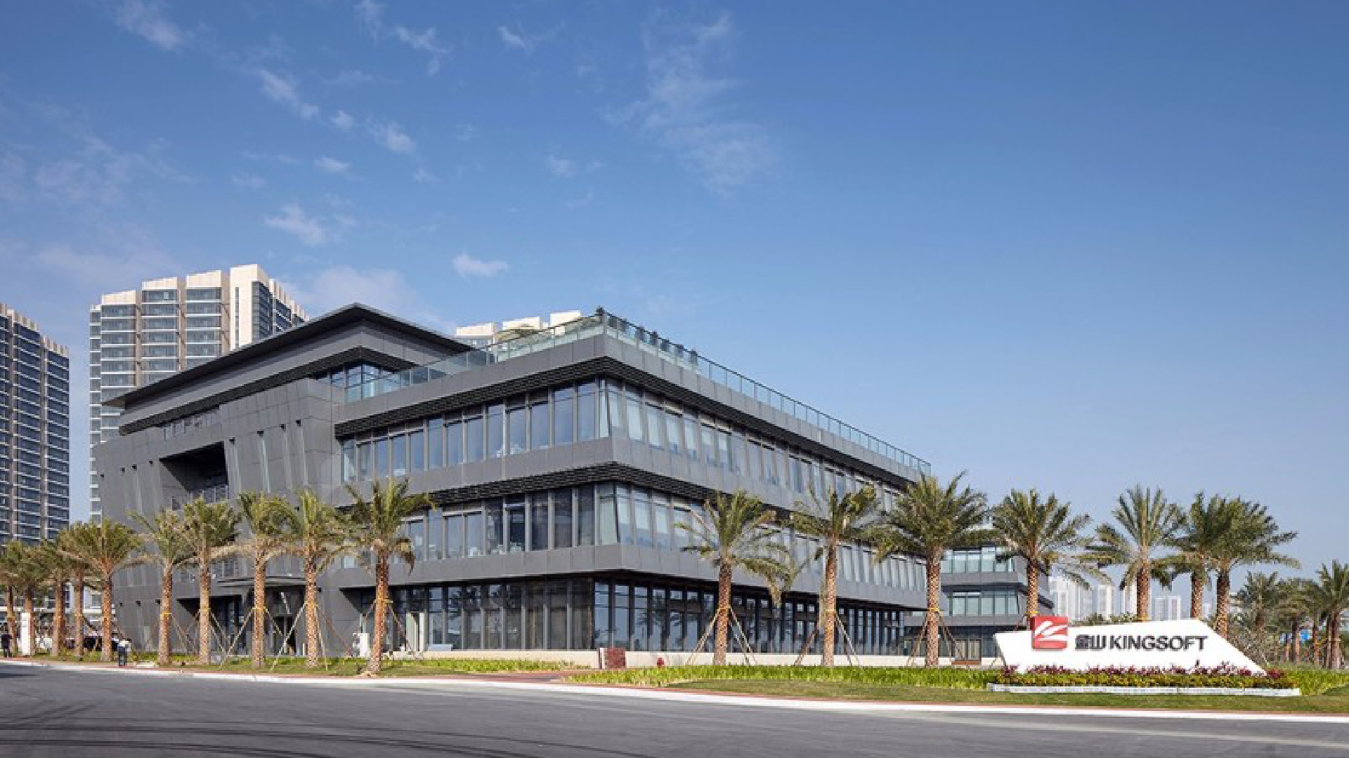


Slide 2
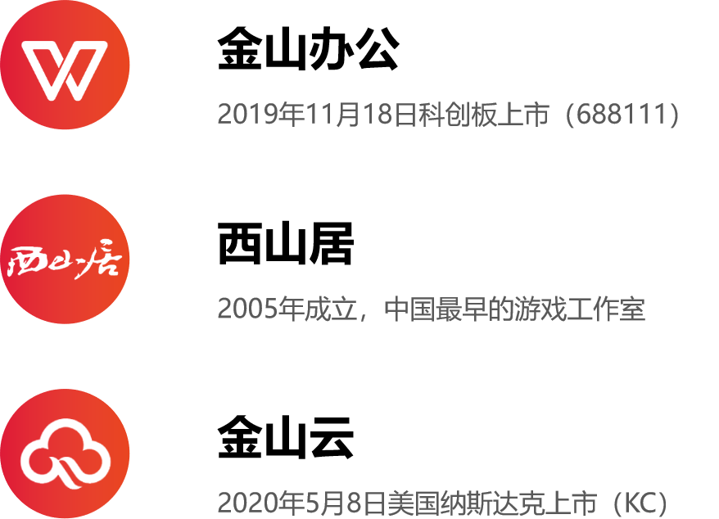
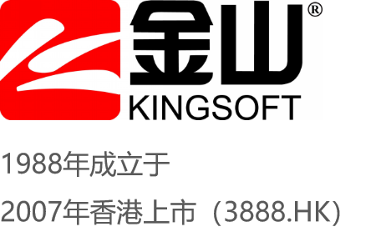

Slide 3
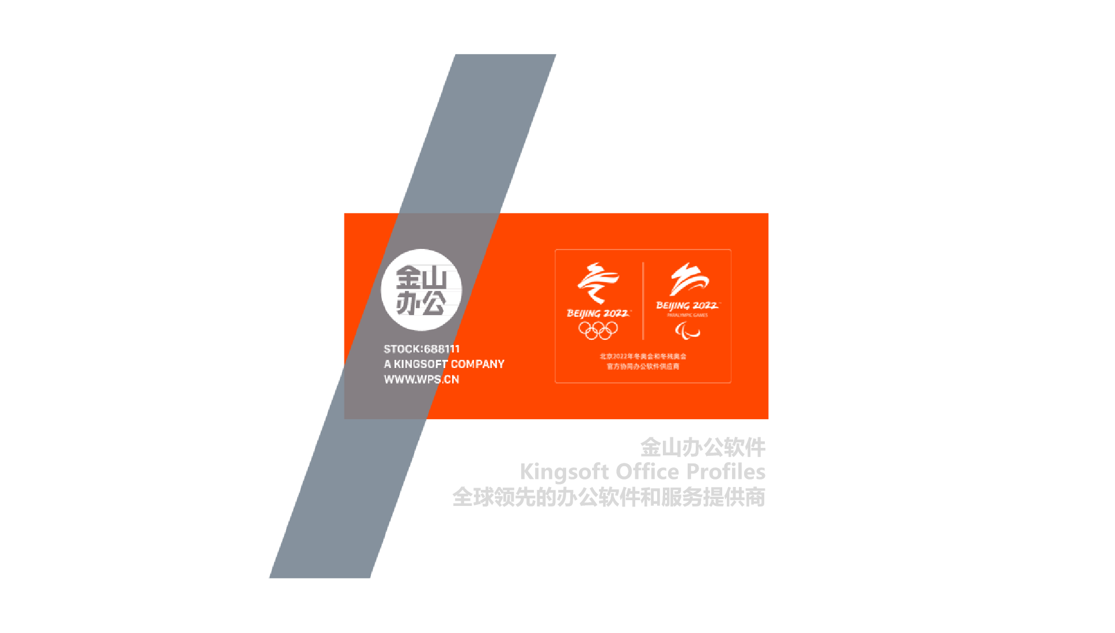

Slide 4
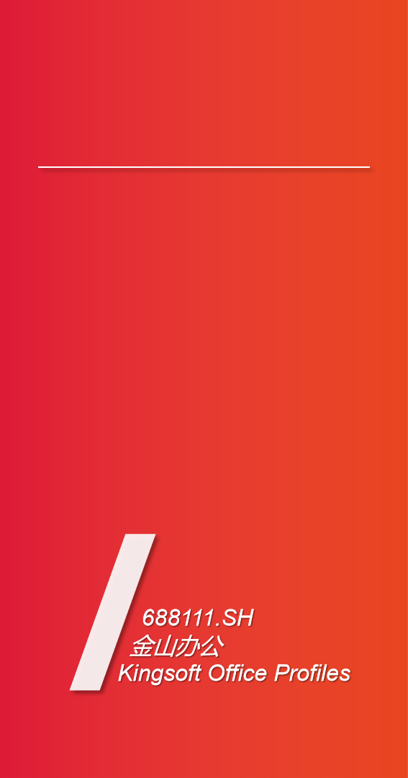
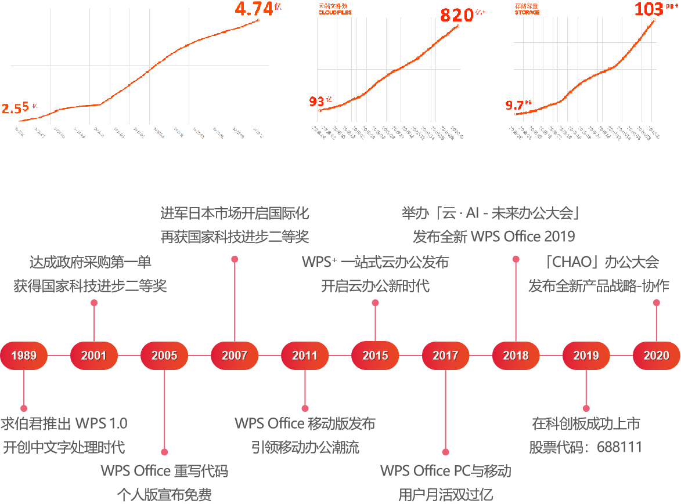
关于金山办公 About US
每5个中国人 就有1个是金山办公的用户

Slide 5
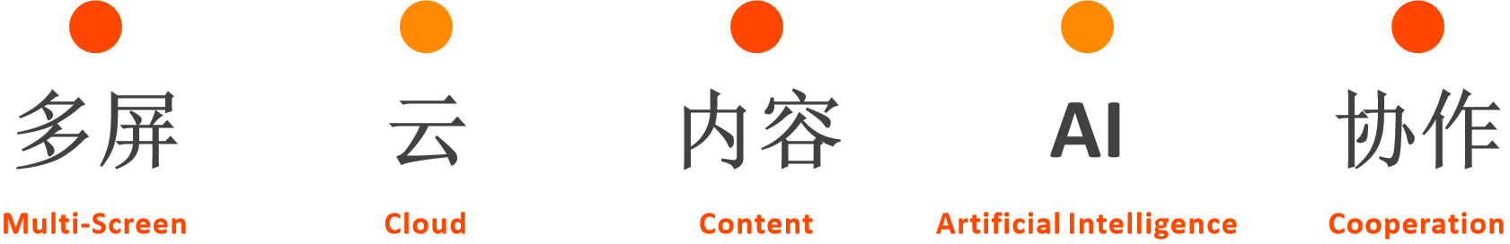
核心产品战略 Core Product Strategy
办公新趋势 AII in One 的极致办公检验

Slide 6
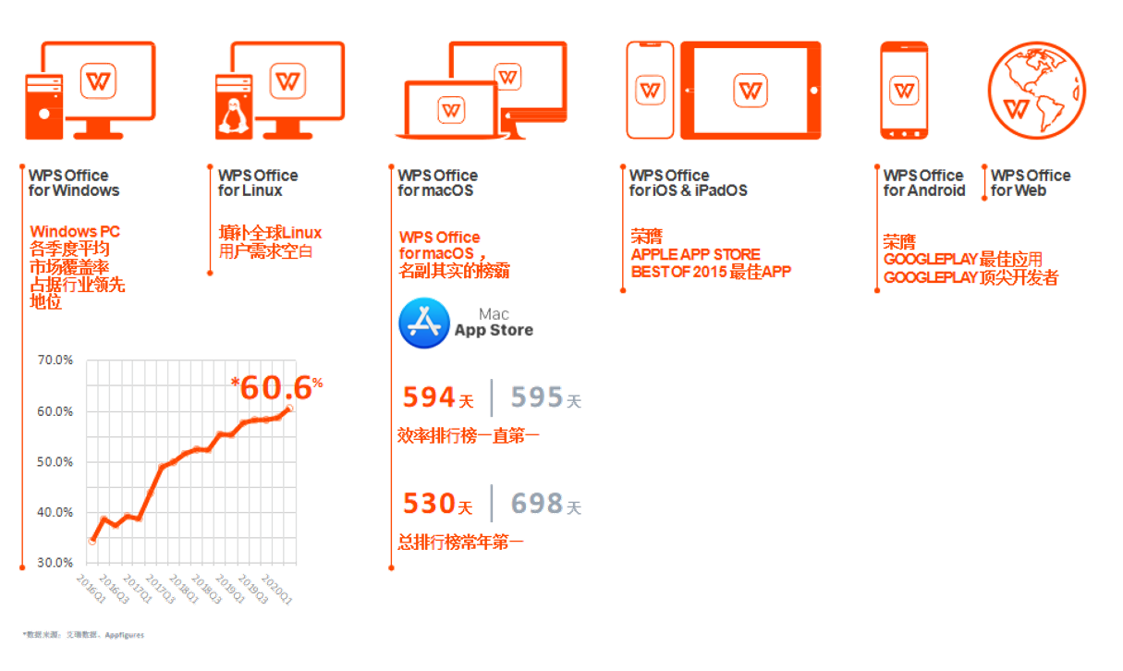
核心产品战略 Core Product Strategy
多屏 / Multi-Screen
全平台办公软件 满足所有用户办公需求

Slide 7
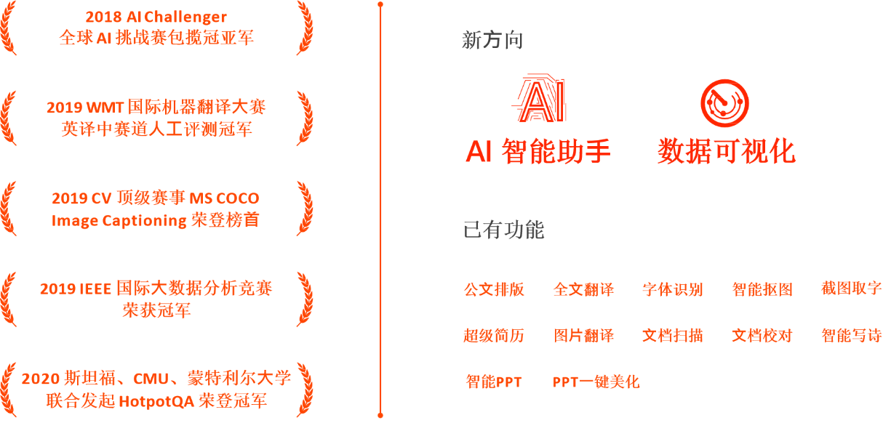
核心产品战略 Core Product Strategy
AI 驱动 为⽤户提供更智能的办公体验
落地超过 18 项 AI 应⽤ 斩获 5 项国际 AI 技术⼤奖

Slide 8
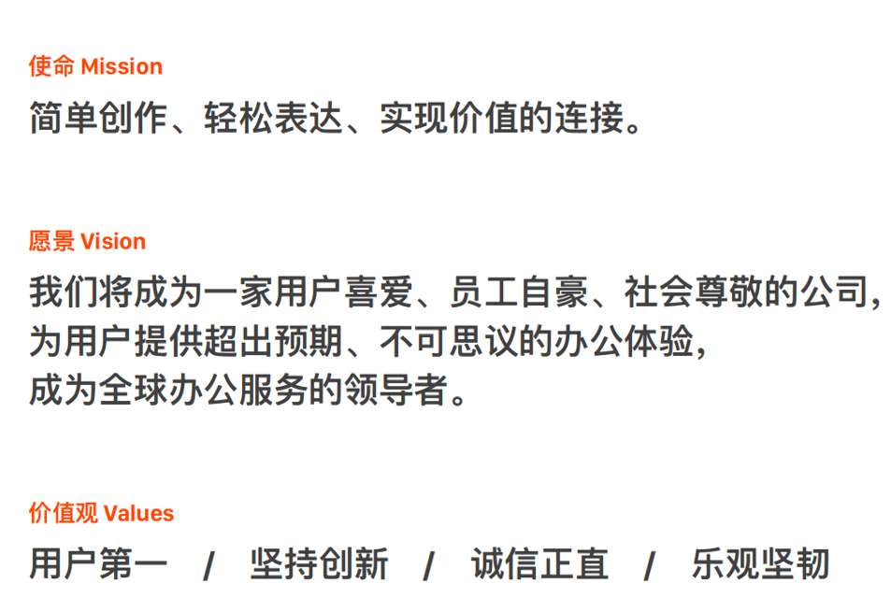
使命、愿景和价值观 Mission Vision Values

Slide 9
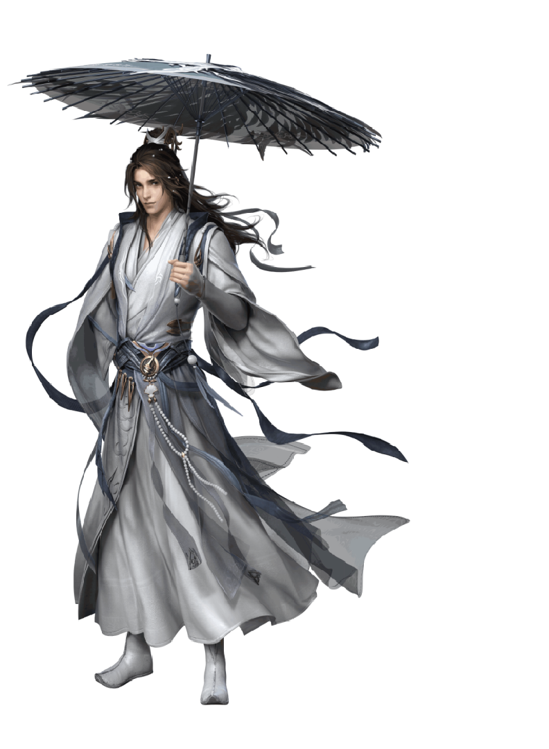

公司运营超过数十款网络游戏，涉足包括仙侠、二次元、科幻、棋牌、换装养成、军事等诸多品类，创造出无数经典传说。其代表力作《剑侠情缘》系列已成功拓展至亚洲市场，蜚声海内外。同时，西山居在八大领域：游戏、影视、动画、文学、戏剧、音乐、竞技、高端文化周边引领跨界联动，全方位进军文化产业。

Slide 10

游戏+文化创新
游戏娱乐 剑侠系列游戏类型 跨平台深耕 端游、手游、TVgame
数字出版 官方小说、设定集、电子图书、有声读物
电子竞技 游戏竞技大赛、网红直播 战队联盟培养
舞台表演 话剧、音乐剧 Cosplay舞台剧 戏曲（粤剧）
娱乐庆典 周年庆典、侠客行全国巡演 大学生校园晚会
展览展会 萤火虫动漫展、YACA动漫展 上海CP同人展
动漫文化 漫画、插画 动画作品大赛
古风音乐 原创古风音乐歌曲 游戏音乐会
影视娱乐 网剧、电视剧 电影等改编拍摄

Slide 11
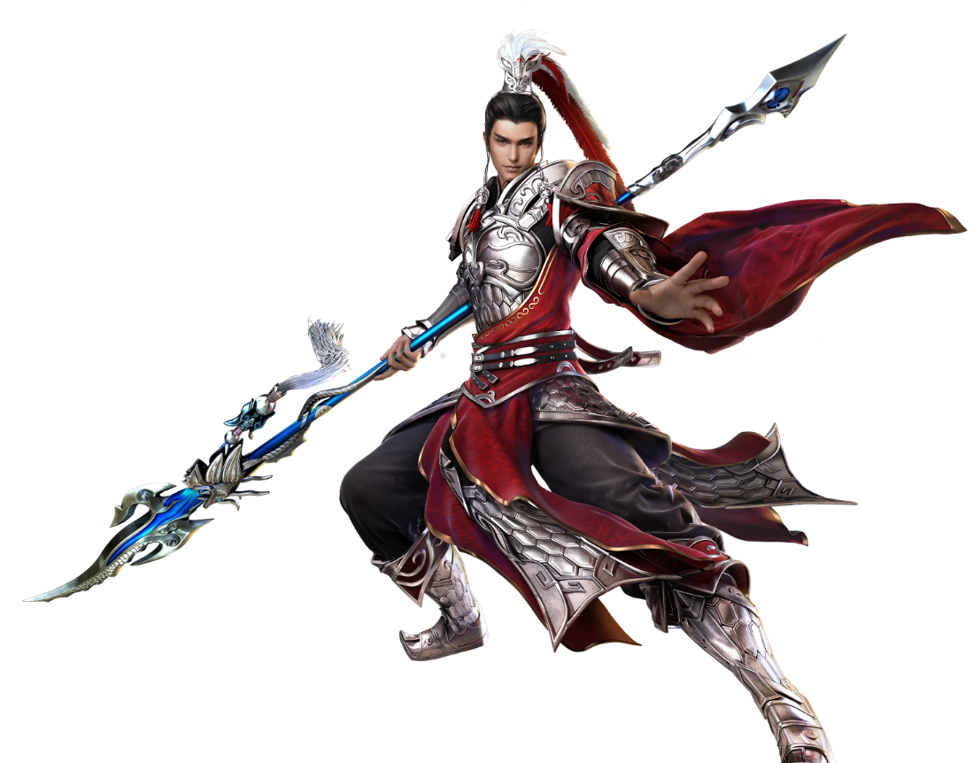

网游代表作
中国最具影响力和号召力的原创武侠游戏
《剑侠情缘网络版叁》（简称《剑网3》）是由金山软件西山居开发运营的3D武侠角色扮演网游，凭借优异的美术设计和友好健康、积极向上的游戏氛围受到了众多玩家赞誉。游戏背景植根于大唐历史，将繁荣文化映照于武侠世界中，并为弘扬国粹经典不懈努力。《剑网3》通过物理引擎率先打造出ACT新轻功玩法，开创了中国3D武侠轻功时代。
大型资料片
32个
版本更新
2955个
剑网三累计玩家
1.16亿
2016年《剑网3》营收达13.92亿元，同比增长56%
2017年《剑网3》营收达18亿元，同比增长30%,
过往七年流水复合增长率达57.65%，远超市场的平均增长速度
2020年《剑网3》实现全年双位数增长

Slide 12
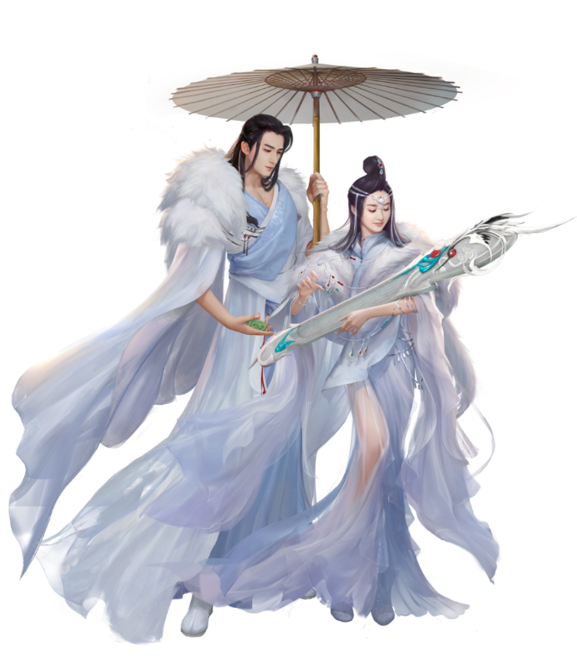
手游代表作
传统艺术形式与现代技术结合，打造独特的传统国风画面
《剑网3：指尖江湖》是一款多角色养成和RPG系统玩法相结合的3D手游。
将浮雕、剪纸、版画等传统艺术形式与现代技术结合，打造出独特的传统国风画面。100万字剧情设定，300分钟剧情动画，再现端游的完整世界观，是典型的富有民族武侠特色的手机游戏。
游戏由西山居《剑网3》端游原班人马倾情制作，腾讯游戏独家代理发行。
2016年6月上线首月流水突破 5亿，连续11个月保持iOS畅销榜 TOP10；同年10月，陆续登陆港澳台、越南、新加坡、马来西亚、泰国和韩国等区域 月均流水过亿。

Slide 13

金山云
全球高品质云服务专家

Slide 14

国内第一的视频云服务商
国内第一视频云，提供多行业视频整体解决方案及更高阶的视频生态服务。70%的知名直播及短视频APP都是金山云客户。
国内最大规模的游戏云
国内最大的游戏云，Top20的游戏发行商，都在用金山云。
国内最先进的医疗云平台
“金山医云”携手北大医信、海纳等企业，提供完整医疗云解决方案。
国内最大规模的云存储服务商
EB级数据存储量，单日新增数据超过1PB，为小米Cloud提供支持。
国内领先的自研云操作系统KCOS
基于VPC的完善的混合云解决方案，领先的虚拟主机性能。

Slide 15
